Slide 1
Podatkovne strukture in algoritmi 1
Deli in vladaj - 2
Oktober 2021

Slide 2
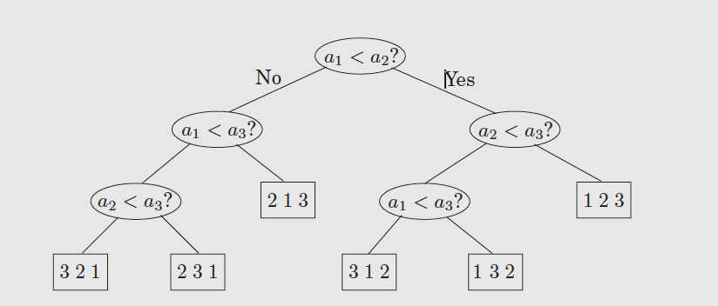
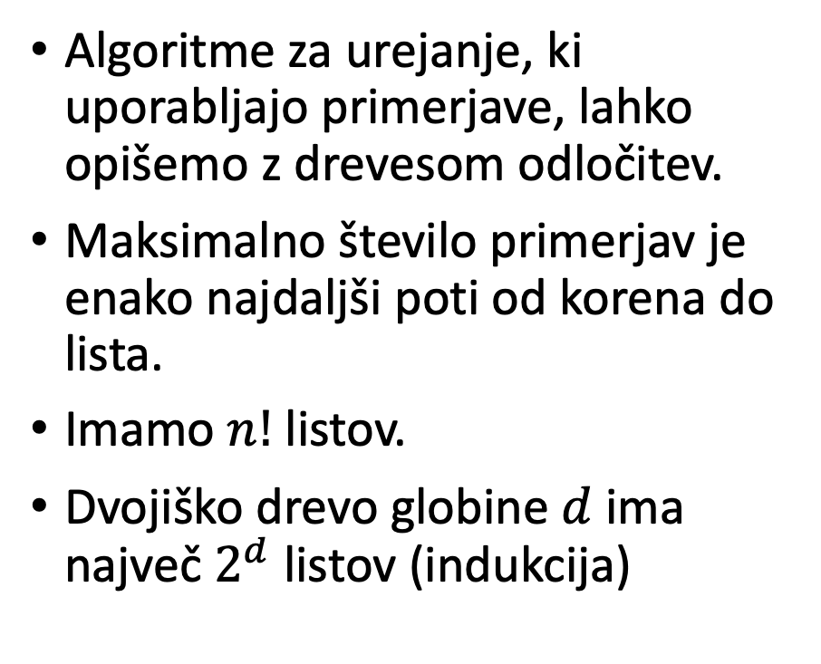
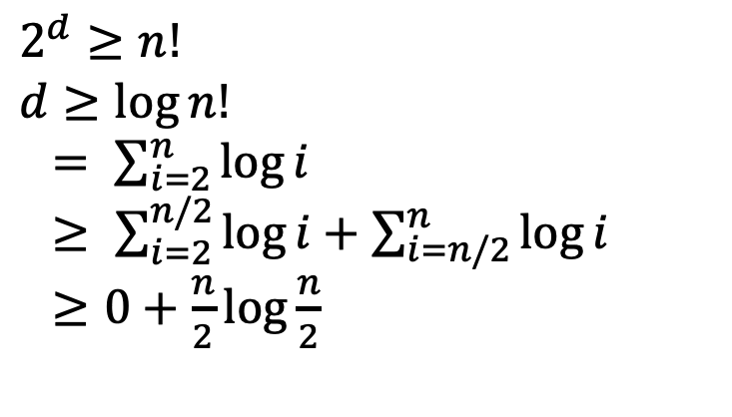
Vsaj koliko nas stane urejanje?
Algoritme za urejanje, ki uporabljajo primerjave, lahko opišemo z drevesom odločitev.
Maksimalno število primerjav je enako najdaljši poti od korena do lista.
Imamo $n!$listov.
Dvojiško drevo globine $d$ ima največ $2^{d}$ listov (indukcija)
$$2^{d}≥n!$$
$$d≥\log{n!}$$
$= \sum_{i=2}^{n}{\log{i}}$
$≥ \sum_{i=2}^{n/2}{\log{i+\sum_{i=n/2}^{n}{\log{i}} }}$
$≥0+\frac{n}{2}\log{\frac{n}{2}}$

Slide 3
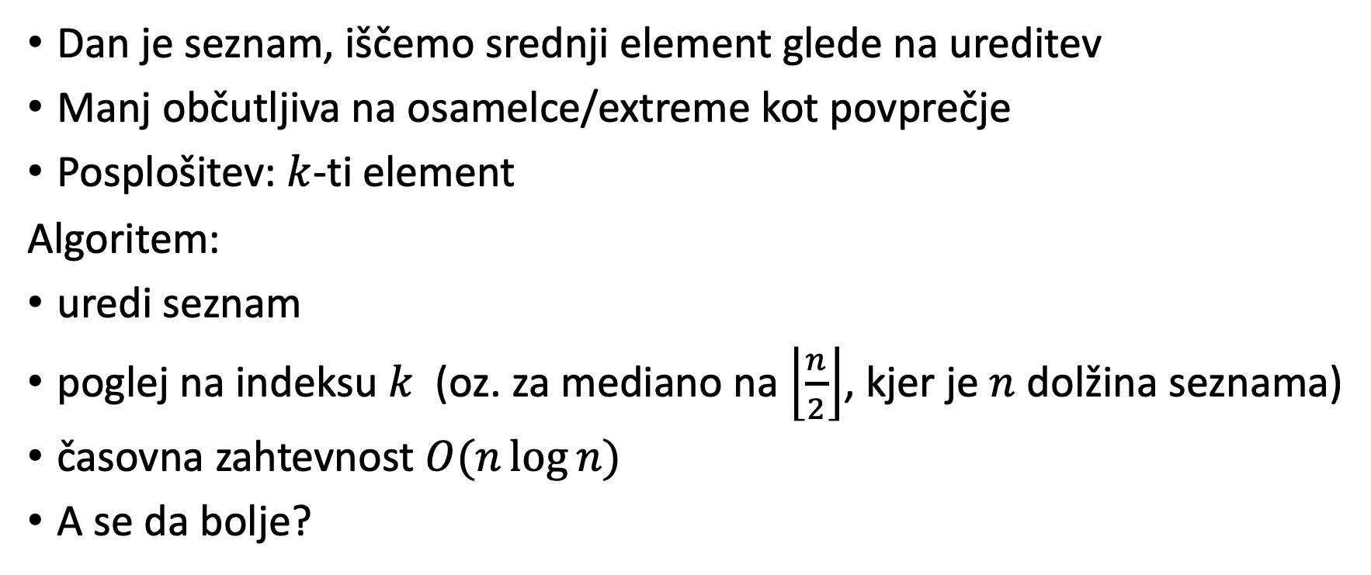
Mediana
Dan je seznam, iščemo srednji element glede na ureditev
Manj občutljiva na osamelce/extreme kot povprečje
Posplošitev: $k$-ti element
Algoritem:
uredi seznam
poglej na indeksu $k$ (oz. za mediano na $\left\lfloor \frac{n}{2}\right\rfloor$, kjer je $n$ dolžina seznama)
časovna zahtevnost $O(n\log{n)}$
A se da bolje?

Slide 4
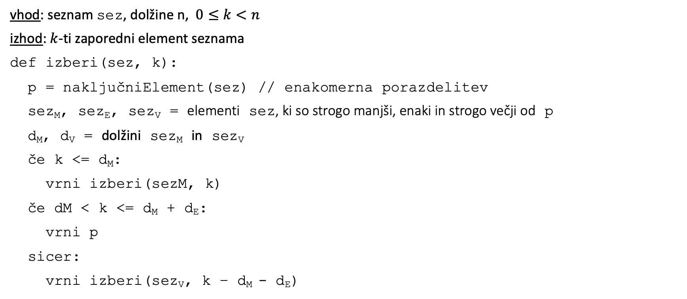
Hitro izbiranje (QuickSelect)
vhod: seznam sez, dolžine n, $0≤k<n$
izhod: $k$-ti zaporedni element seznama
def izberi(sez, k):
p = naključniElement(sez) // enakomerna porazdelitev
sez_{M}, sez_{E}, sez_{V} = elementi sez, ki so strogo manjši, enaki in strogo večji od p
d_{M}, d_{V} = dolžini sez_{M} in sez_{V}
če k <= d_{M}:
vrni izberi(sezM, k)
če dM < k <= d_{M} + d_{E}:
vrni p
sicer:
vrni izberi(sez_{V}, k – d_{M} - d_{E})

Slide 5
Razdelitev seznama
vhod: seznam sez, k – index elementa seznama, ki predstavlja pivot, t.j. sez[k] = p, zac – začetek opazovanega dela seznama, kon – konec opazovanega dela seznama
izhod: preurejen del seznama med indeksoma zac in kon, kjer je p na na takem mestu, da so levo od njega manjši ali enaki elementi, desno od njega pa strogo večji. Vrne tudi indeks, kamor se postavi p
def hoare(sez, k, zac, kon):
p = sez[k]
i = zac
j = kon
sez[0], sez[k] = sez[k], sez[0]
dokler i <= j:
dokler sez[i] <= p: i++
dokler sez[j] > p: j--
sez[i], sez[j] = sez[j], sez[i]
sez[0], sez[j] = sez[j], sez[0]
vrni sez, j
def lomuto(sez, k, zac, kon):
p = sez[k]
sez[kon], sez[k] = sez[k], sez[kon]
j = zac
za i od zac do kon – 1:
če sez[i] <= p:
sez[i], sez[j] = sez[j], sez[i]
j++
sez[kon], sez[j] = sez[j], sez[kon]
vrni sez, j

Slide 6
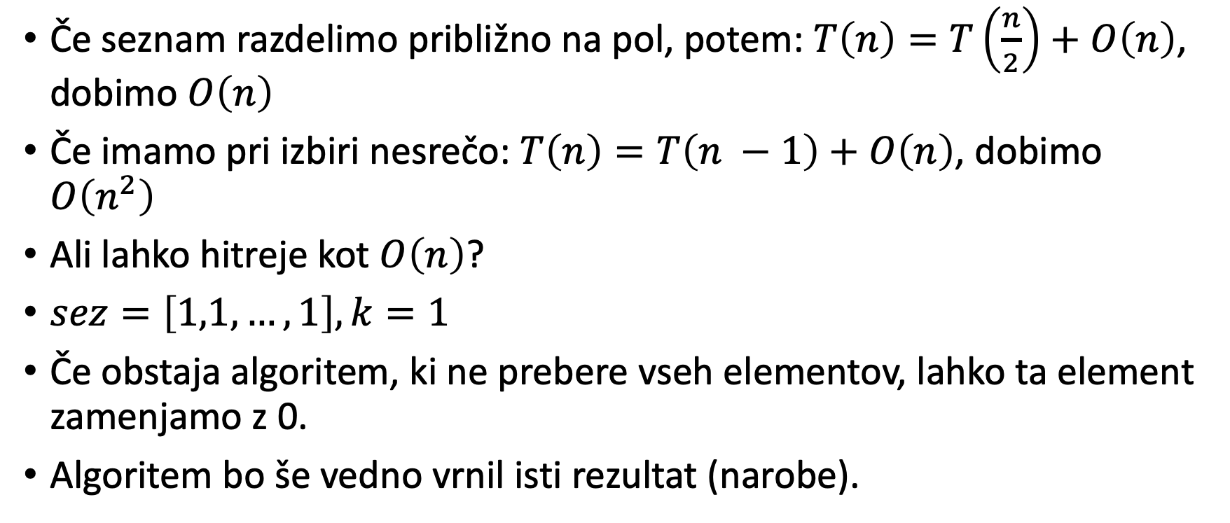
Analiza
Če seznam razdelimo približno na pol, potem: $T\left(n\right)=T\left(\frac{n}{2}\right)+O\left(n\right)$, dobimo $O\left(n\right)$
Če imamo pri izbiri nesrečo: $T\left(n\right)=T\left(n −1\right)+O\left(n\right)$, dobimo $O\left(n^{2}\right)$
Ali lahko hitreje kot $O\left(n\right)$?
$sez=\left[1,1,…, 1\right], k=1$
Če obstaja algoritem, ki ne prebere vseh elementov, lahko ta element zamenjamo z 0.
Algoritem bo še vedno vrnil isti rezultat (narobe).

Slide 7
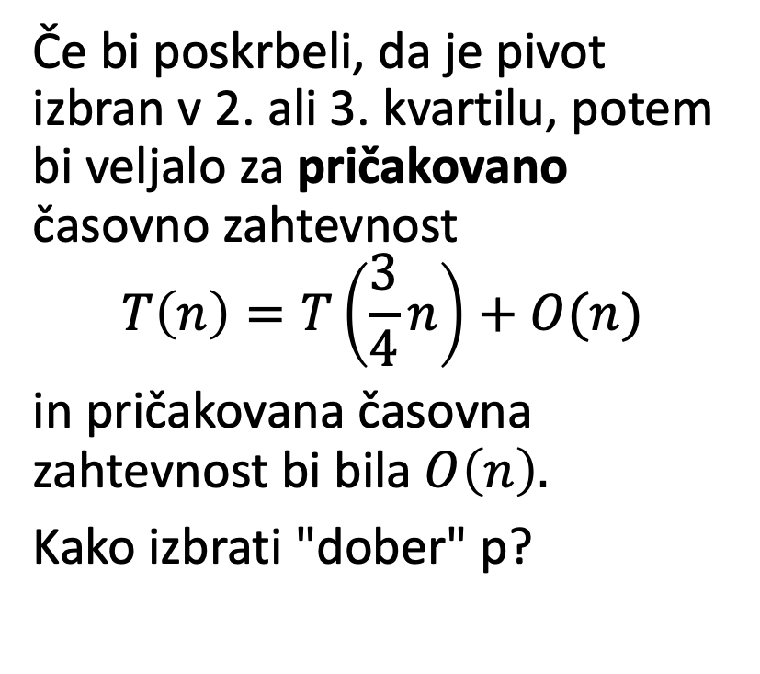
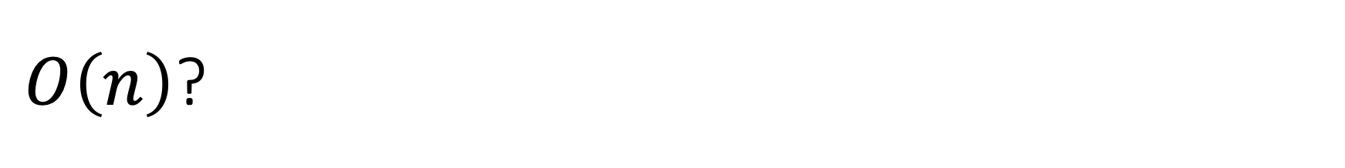
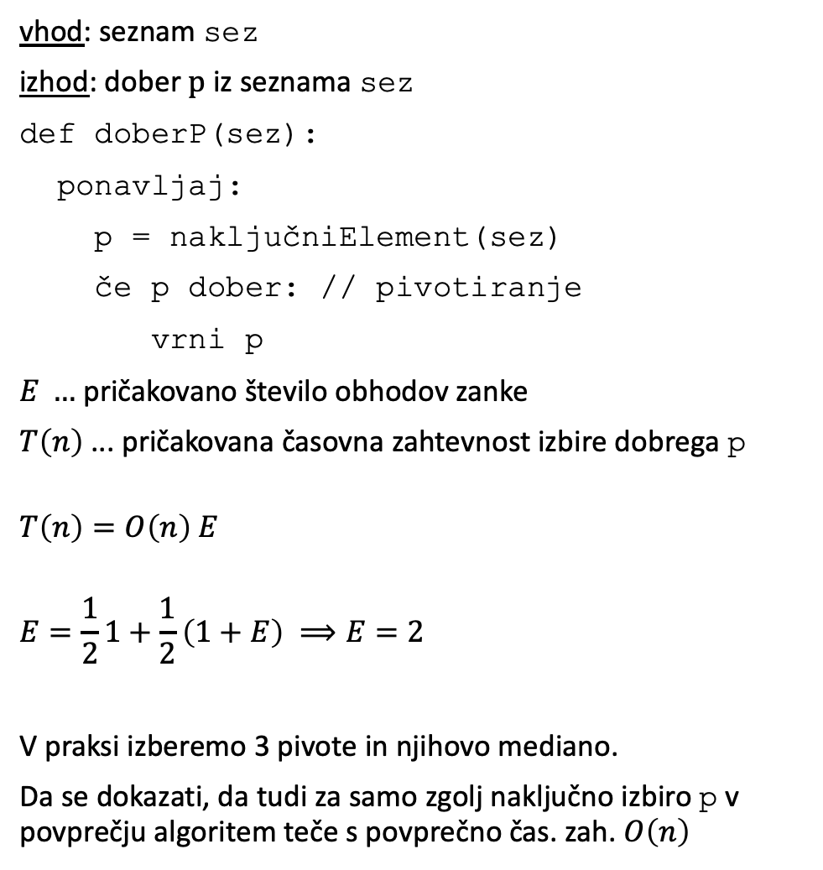
$O\left(n\right)$?
vhod: seznam sez
izhod: dober $p$ iz seznama sez
def doberP(sez):
ponavljaj:
p = naključniElement(sez)
če p dober: // pivotiranje
vrni p
$E …$ pričakovano število obhodov zanke
$T\left(n\right)$ ... pričakovana časovna zahtevnost izbire dobrega p
$$T\left(n\right)=O\left(n\right) E$$
$$E=\frac{1}{2}1+\frac{1}{2}\left(1+E\right) ⟹E=2$$
V praksi izberemo 3 pivote in njihovo mediano.
Da se dokazati, da tudi za samo zgolj naključno izbiro p v povprečju algoritem teče s povprečno čas. zah. $O\left(n\right)$
Če bi poskrbeli, da je pivot izbran v 2. ali 3. kvartilu, potem bi veljalo za pričakovano časovno zahtevnost
$$T\left(n\right)=T\left(\frac{3}{4}n\right)+O(n)$$
in pričakovana časovna zahtevnost bi bila $O\left(n\right).$
Kako izbrati "dober" p?

Slide 8
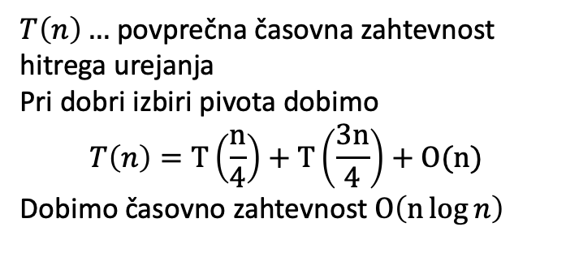
Hitro urejanje (quicksort)
$T\left(n\right)…$povprečna časovna zahtevnost hitrega urejanja
Pri dobri izbiri pivota dobimo
$$T\left(n\right)=T\left(\frac{n}{4}\right)+T\left(\frac{3n}{4}\right)+O(n)$$
Dobimo časovno zahtevnost $O\left(n\log{n}\right)$
vhod: seznam sez, zac – začetni indeks, kon – končni index
izhod: urejen seznam med indeksi zac, kon
def uredi(sez, zac, kon):
če kon >= zac:
končaj
p = naključniElement(sez, zac, kon)
sez2, k = pivotiraj(sez, zac, kon, p)
uredi(sez, zac, k-1)
uredi(sez, k+1, kon)

Slide 9
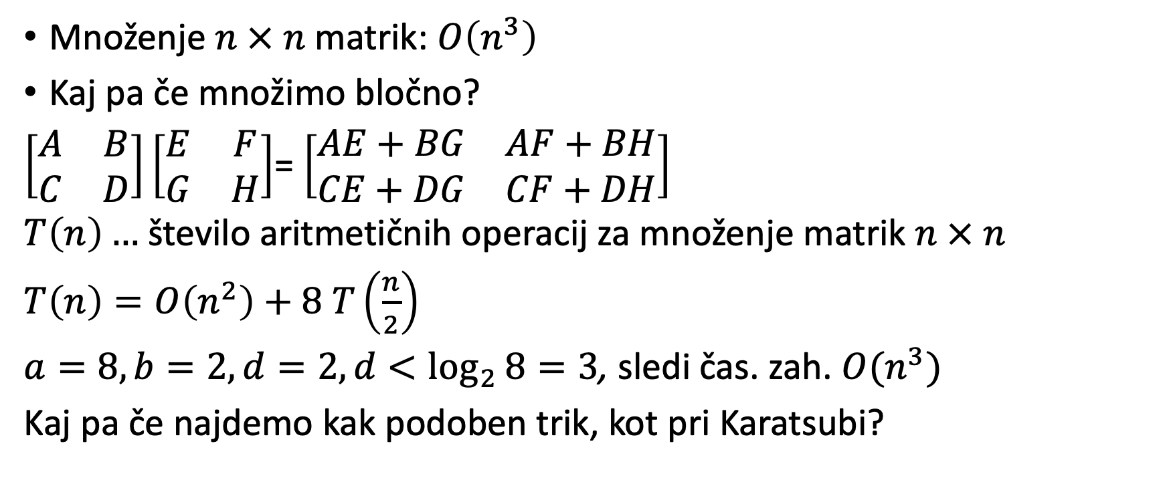
Strassenovo množenje matrik
Množenje $n × n$matrik: $O\left(n^{3}\right)$
Kaj pa če množimo bločno?
$\left[\begin{matrix}A & B \\ C & D\end{matrix}\right]\left[\begin{matrix}E & F \\ G & H\end{matrix}\right]$= $\left[\begin{matrix}AE+BG & AF+BH \\ CE+DG & CF+DH\end{matrix}\right]$
$T\left(n\right)…$ število aritmetičnih operacij za množenje matrik $n × n$
$T\left(n\right)=O\left(n^{2}\right)+8 T\left(\frac{n}{2}\right)$
$a=8, b=2, d=2, d<\log_{2}{8=3}$, sledi čas. zah. $O(n^{3})$
Kaj pa če najdemo kak podoben trik, kot pri Karatsubi?

Slide 10
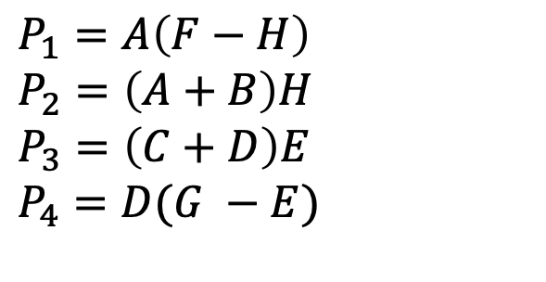
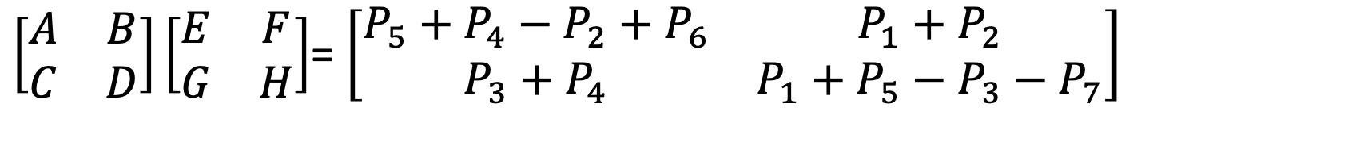
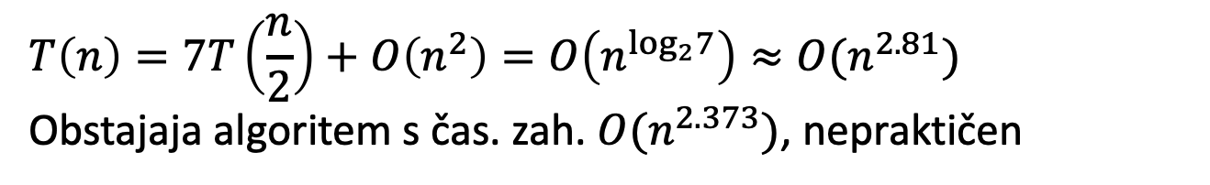
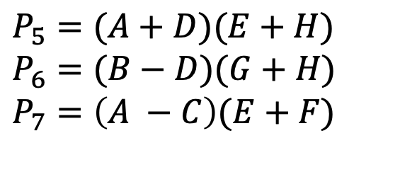
Strassnovo množenje
$\left[\begin{matrix}A & B \\ C & D\end{matrix}\right]\left[\begin{matrix}E & F \\ G & H\end{matrix}\right]$= $\left[\begin{matrix}P_{5}+P_{4}−P_{2}+P_{6} & P_{1}+P_{2} \\ P_{3}+P_{4} & P_{1}+P_{5}−P_{3}−P_{7}\end{matrix}\right]$
$$P_{1}=A\left(F−H\right)$$
$$P_{2}=\left(A+B\right)H$$
$$P_{3}=\left(C+D\right)E$$
$$P_{4}=D(G −E)$$
$$P_{5}=(A+D)(E+H)$$
$$P_{6}=(B−D)(G+H)$$
$$P_{7}=\left(A −C\right)(E+F)$$
$$T\left(n\right)=7T\left(\frac{n}{2}\right)+O\left(n^{2}\right)=O\left(n^{\log_{2}7}\right)≈O(n^{2.81})$$
Obstajaja algoritem s čas. zah. $O(n^{2.373})$, nepraktičen

